Slide 1
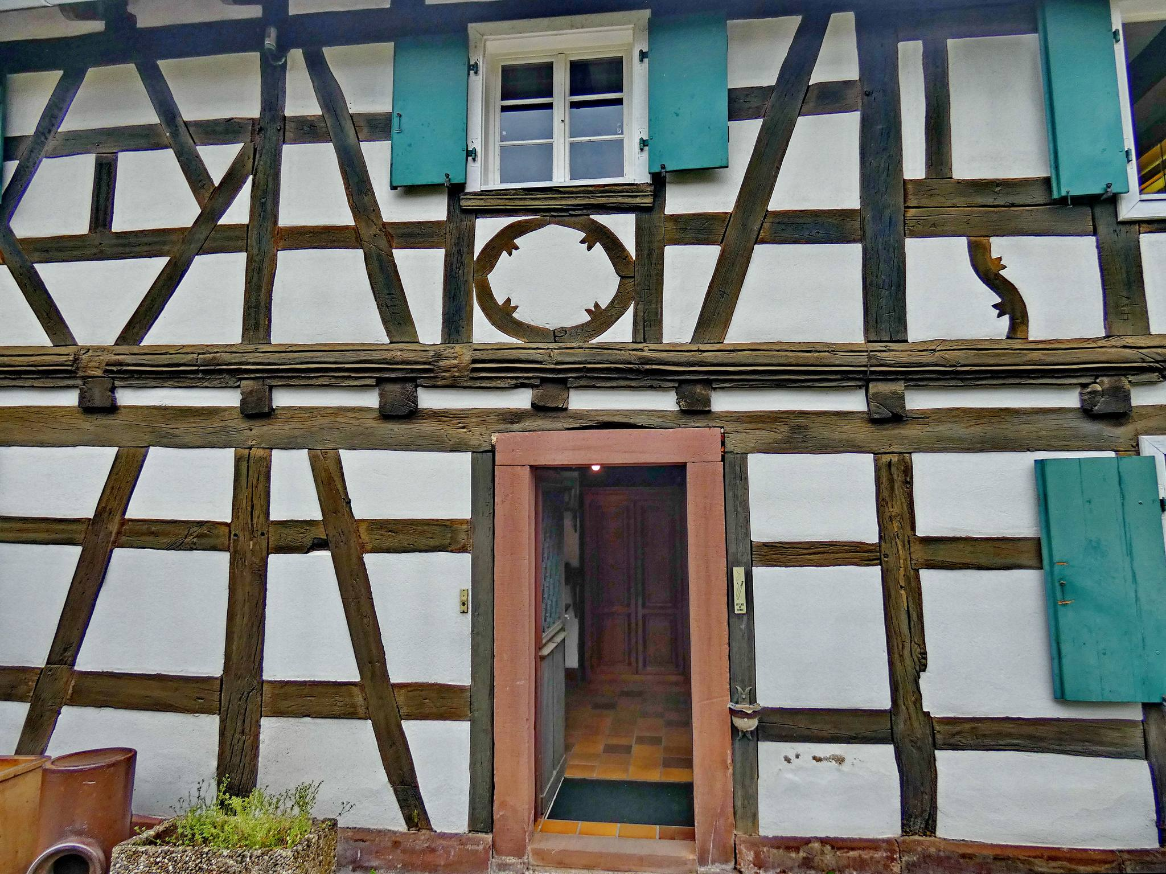
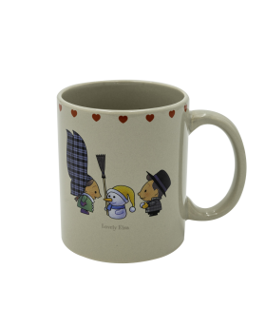

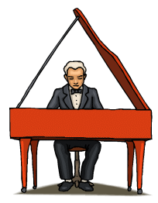

L’instant
Musée de la poterie d’art
Betschdorf
Pour voir la beauté du paysage, il faut le regarder avec le cœur.
Photos prises par un
randonneur
pour le plaisir du partage

Slide 2
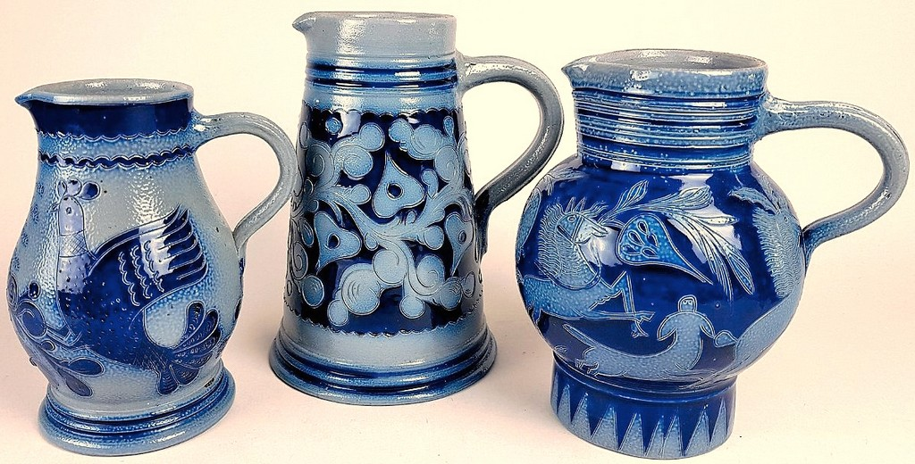

La poterie de Betschdorf
La poterie est un art millénaire en Alsace qui a pu se développer grâce à l’exploitation des ressources naturelles locales de la terre, de l’eau et du feu. Alors qu’au milieu du 19ème siècle cette activité était encore présente
dans 30 communes du Bas-Rhin, aujourd’hui deux villages de potiers
seulement subsistent dans le nord de la région : Soufflenheim en lisière de la
forêt de Haguenau et Betschdorf en bordure du territoire de l’Alsace Verte.
La poterie en grès de Betschdorf est toujours de couleur grise comportant
des décors au bleu de cobalt et vernissée au sel. Cette technique ancienne
de vitrification à haute température (1 300 °C) remonte au 16e siècle et a
été transmise par un potier allemand originaire du Westerwald qui se serait installé au village à cette époque. Très rapidement cette poterie a fait la renommée de Betschdorf, tant et si bien qu’en 1865 le village ne comptait
pas moins de 60 poteries employant 400 personnes !

Slide 3
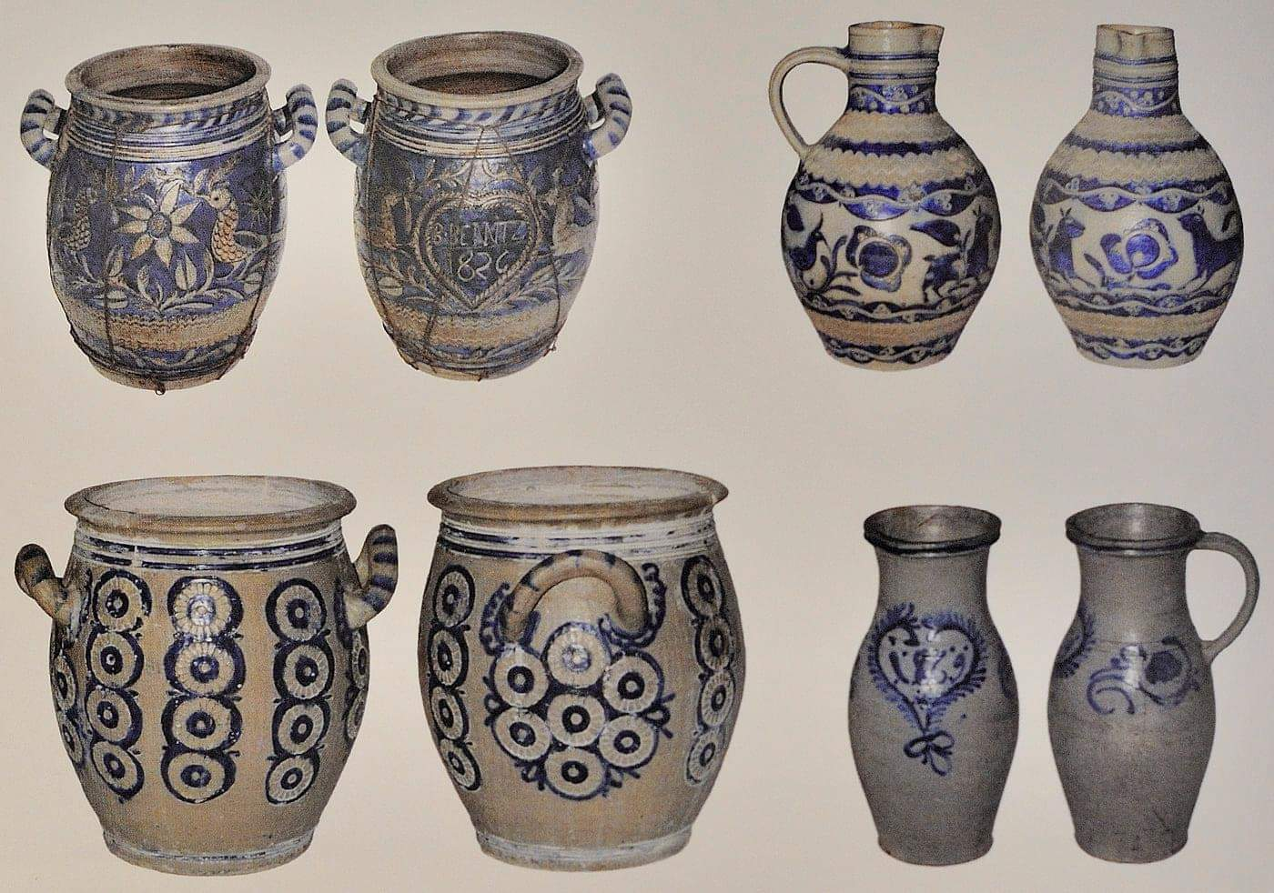
Une poterie utilitaire qui se transforme en un objet de décoration
Autrefois la poterie de Betschdorf était utilisée à des fins utilitaires
uniquement, et toutes les ménagères alsaciennes possédaient des pots et autres récipients pour conserver les aliments tels que l’huile, le sel, le saindoux,
les œufs… Aujourd’hui elle est devenue essentiellement décorative et pour répondre à l’évolution des goûts et des usages, les potiers ont su s’adapter
en introduisant d’autres couleurs que le bleu dans leurs décors et en
imaginant de nouvelles formes. Dans tous les cas, la tradition des potiers
de Betschdorf s’appuie sur des savoir-faire le plus souvent transmis de
génération en génération.
Et depuis mars 2022, les douze potiers de Betschdorf et de Soufflenheim
ont obtenu l’homologation de leur indication géographique « poteries d’Alsace », qui laisse présager d’un bel avenir aux générations futures !

Slide 4
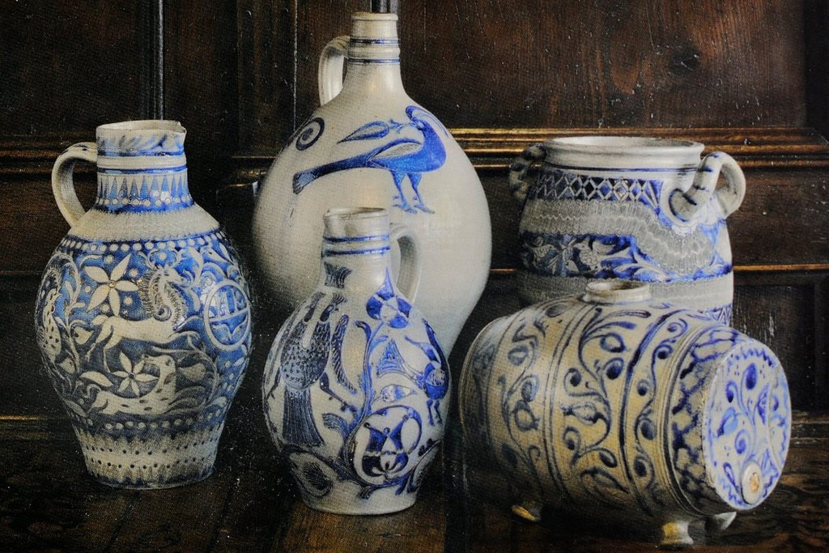
La poterie est une activité très ancienne dans l’histoire de l’humanité.
Si d’une manière générale on appelle céramique tout produit obtenu par cuisson d’une argile séchée, il existe une grande variété parmi ces produits. La nature de l’argile et la température de cuisson jouent un rôle déterminant. Par une cuisson à 800° - 900°C on obtient une terre cuite encore relativement poreuse (pots de fleurs et jardinières). Des températures plus élevées donnent des produits plus denses et imperméables tels que la porcelaine ou le grès, à ne pas confondre avec la roche de même nom.
Le grès de Betschdorf fait partie de cette dernière catégorie de céramiques. Cette technique, connue en Chine il y a plus d’un millénaire, est apparue en Europe au Moyen Âge. Au XVIe siècle elle s’est développée dans la région allemande du Westerwald (Rhénanie-Palatinat) où elle a été perfectionnée par le salage : du gros sel jeté dans le feu en fin de cuisson réagit avec l’argile pour former un vernis transparent et étanche. Ce sont des potiers du Westerwald qui ont introduit ce procédé à Betschdorf au début du XVIIIe siècle. Il n’a pas été trouvé de document d’époque relatant l’installation de ces pionniers de la poterie à Betschdorf mais leur présence est attestée par des actes de baptême, mariage ou sépulture inscrits dans les registres paroissiaux.

Slide 5
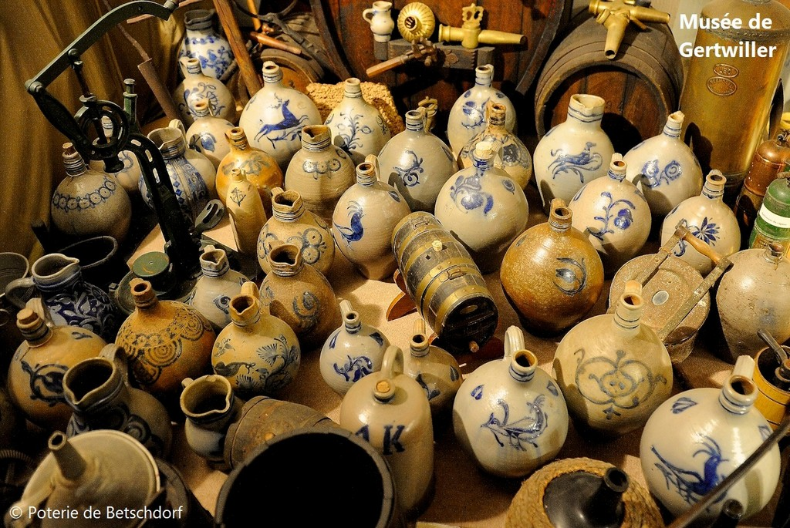
À l’époque Betschdorf dépendait des comtes de Hanau-Lichtenberg et on peut supposer que ce sont eux qui ont incité ces artisans à venir s’installer sur leurs terres afin d’en assurer le développement économique. Effectivement
dès la fin du XVIIIe siècle, le village comptait une vingtaine d’ateliers. Après la Révolution s’est ouverte une période de prospérité qui a duré jusqu’en 1870. De nouvelles familles (Remmy, Schmitter, Burger etc.) s’installèrent à Oberbetschdorf, rue de la Poterie et Vieille Rue. Certaines de leurs maisons sont encore en place.
En 1831 on comptait 31 ateliers et en 1864, apogée de la production, cinquante fabricants.
De 1870 à 1914, les échanges économiques avec la France se trouvant réduits, la production accusa un sérieux ralentissement. C’est ainsi qu’en 1900 on ne comptait plus que 16 ateliers. En 1922, afin de faciliter la vente en commun, furent créées les « Poteries réunies de Betschdorf » qui fonctionnèrent
jusqu’en 1969.
Aujourd’hui la demi-douzaine d’ateliers encore en activité ne produit plus que de la poterie fine.

Slide 6
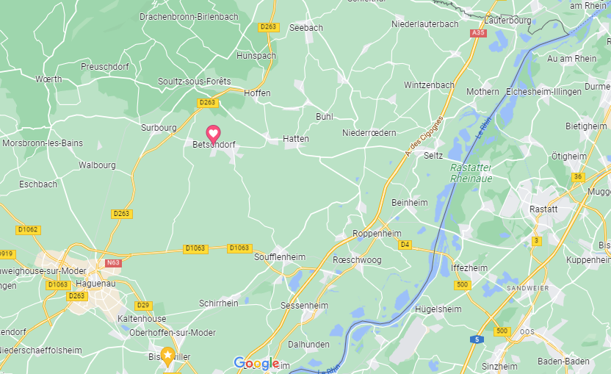
Allemagne

Slide 7
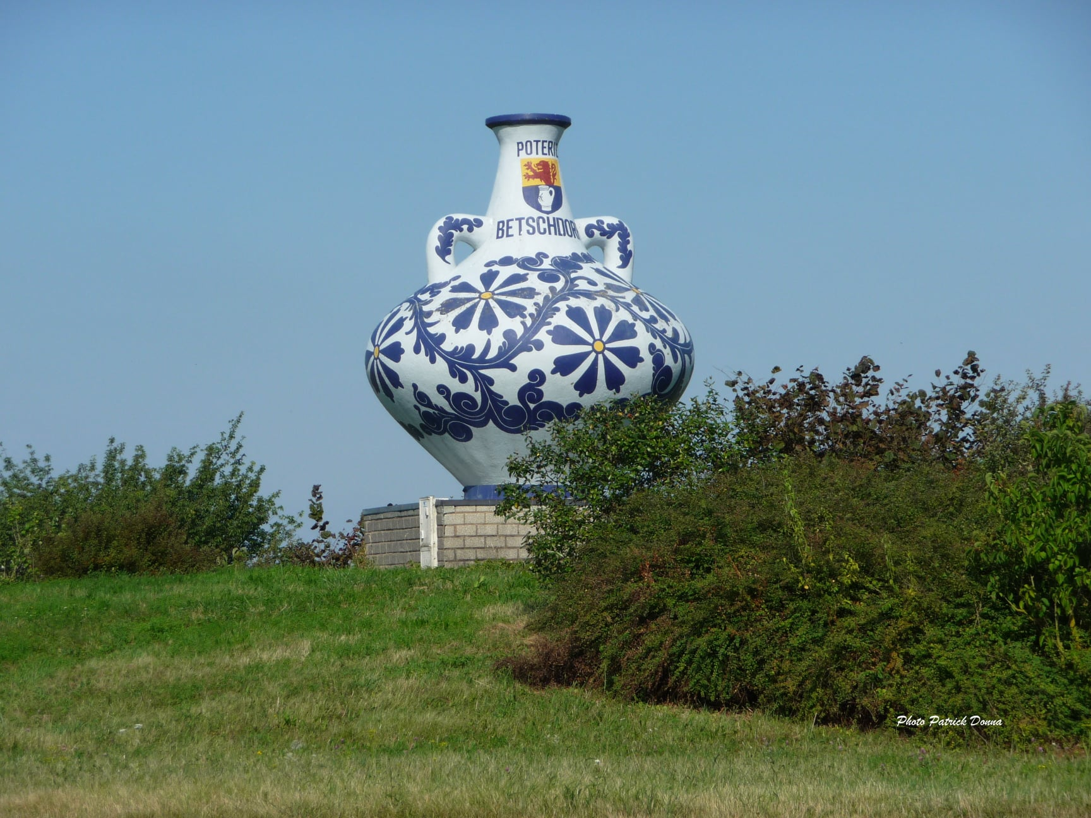
Sur un rond point de Betschdorf

Slide 8
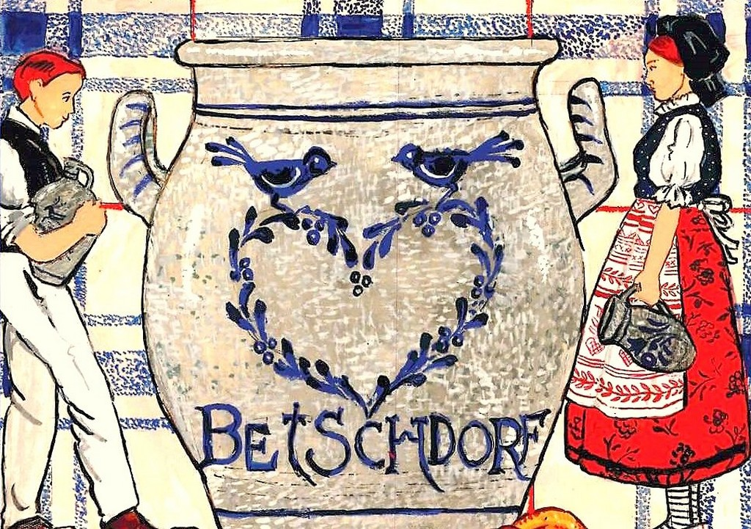

Slide 9
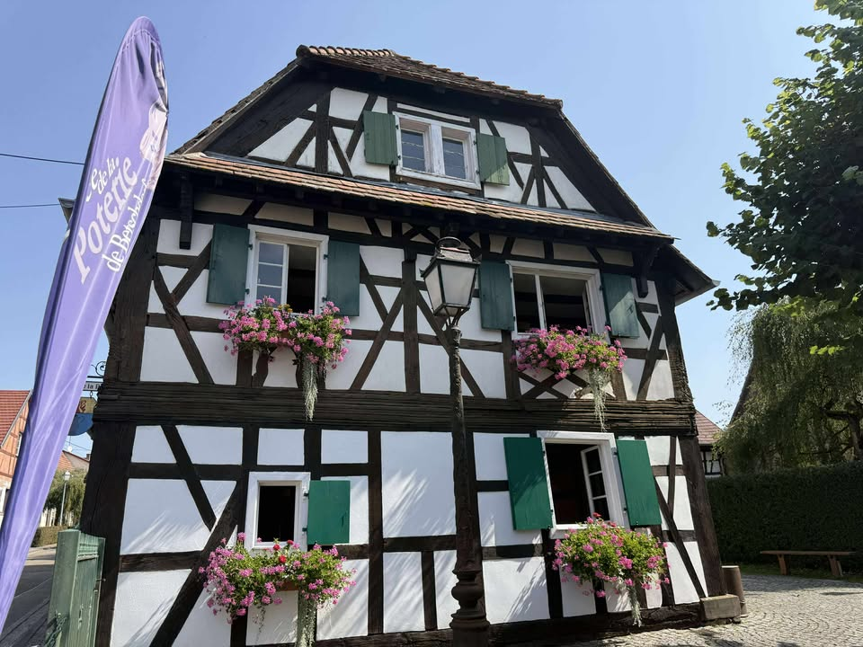
Musée de la Poterie de Betschdorf

Slide 10
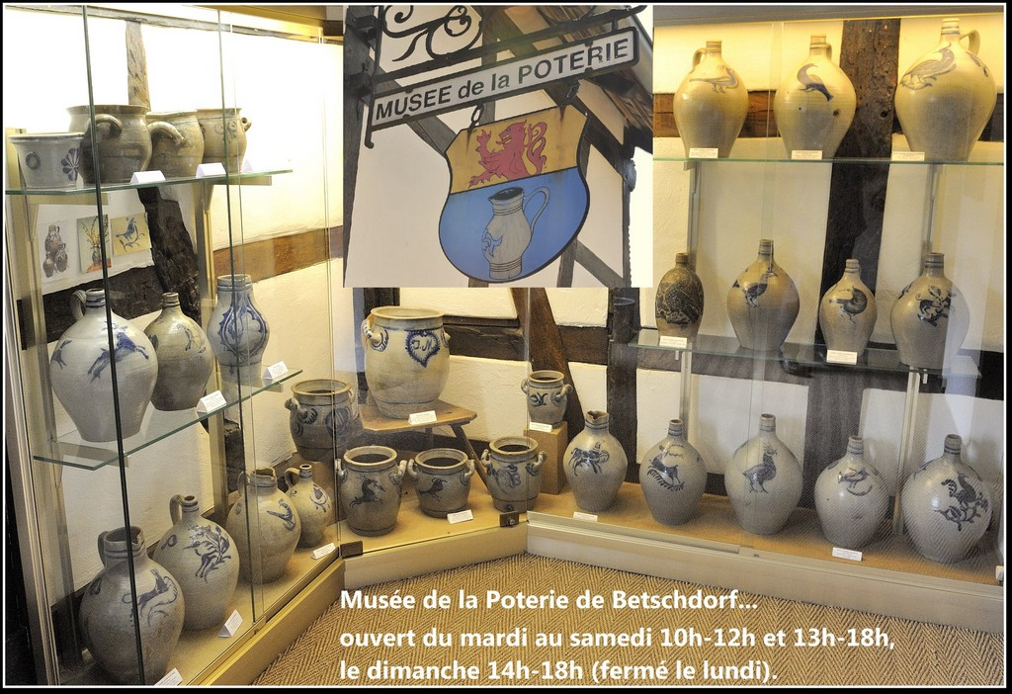

Slide 11
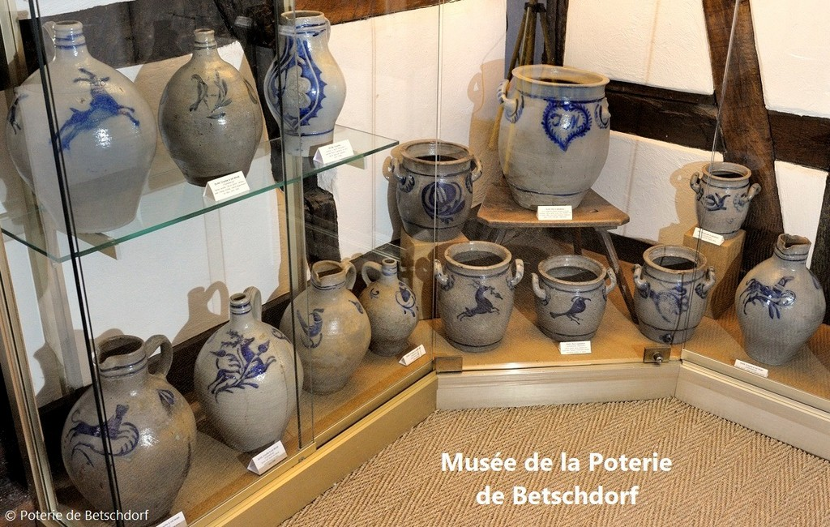

Slide 12
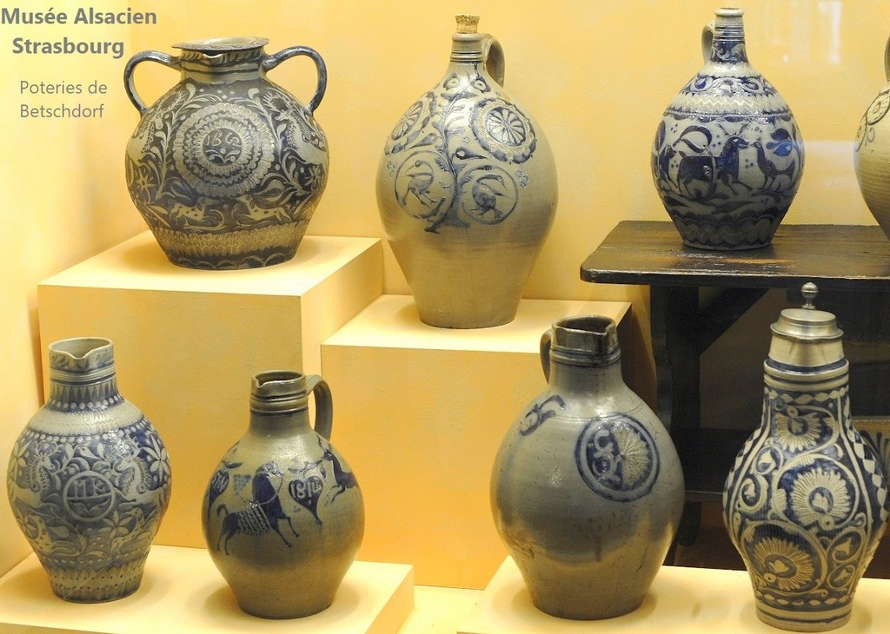

Slide 14
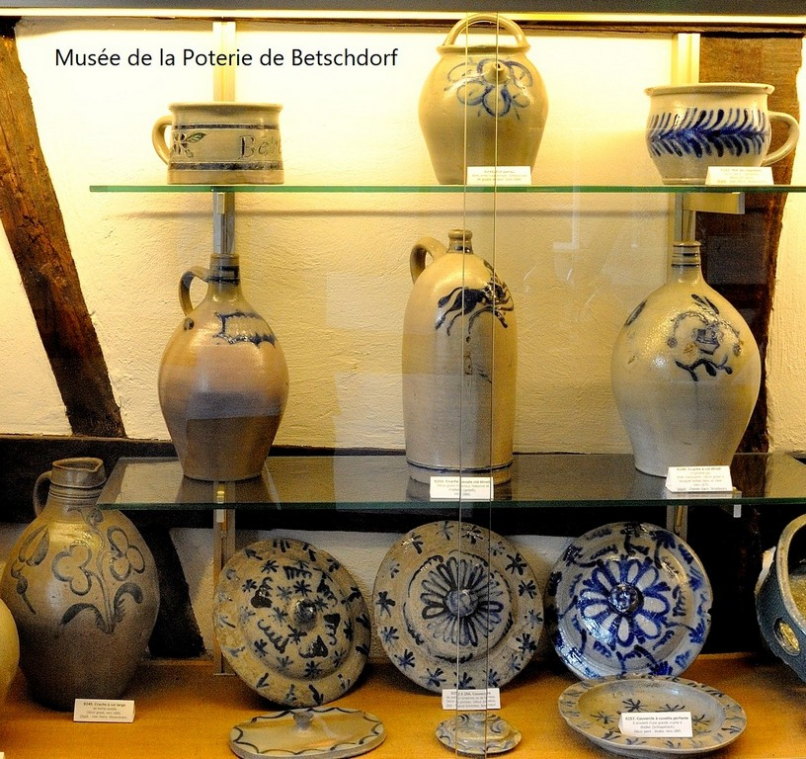

Slide 15
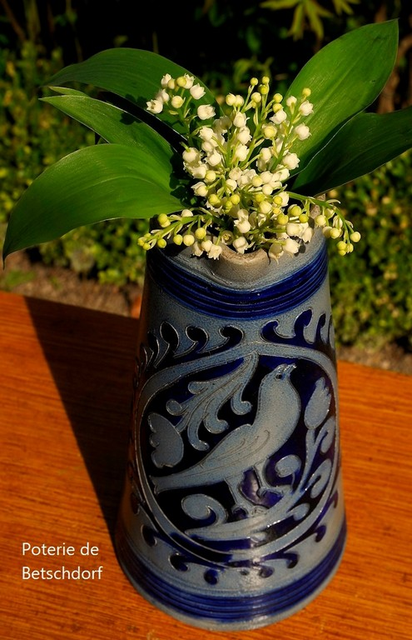

Slide 16
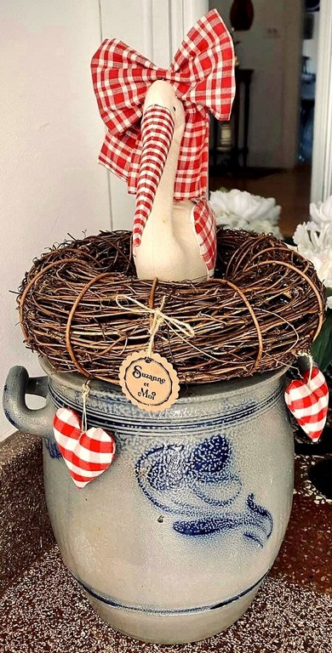

Slide 17
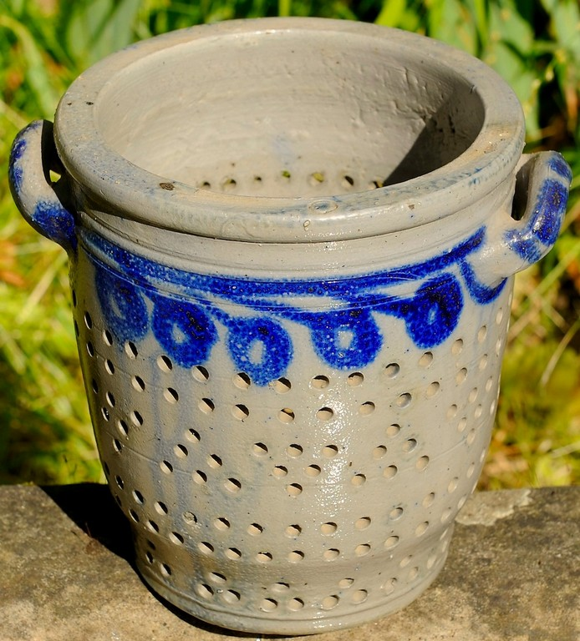

Slide 18
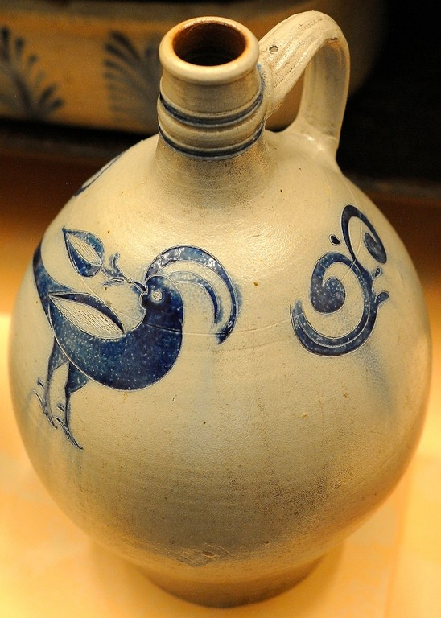

Slide 19
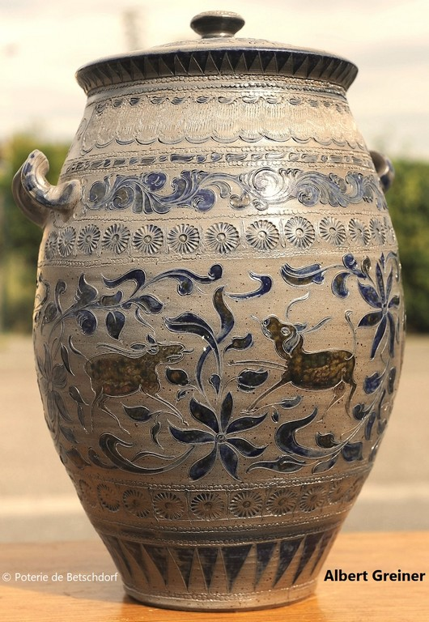

Slide 20
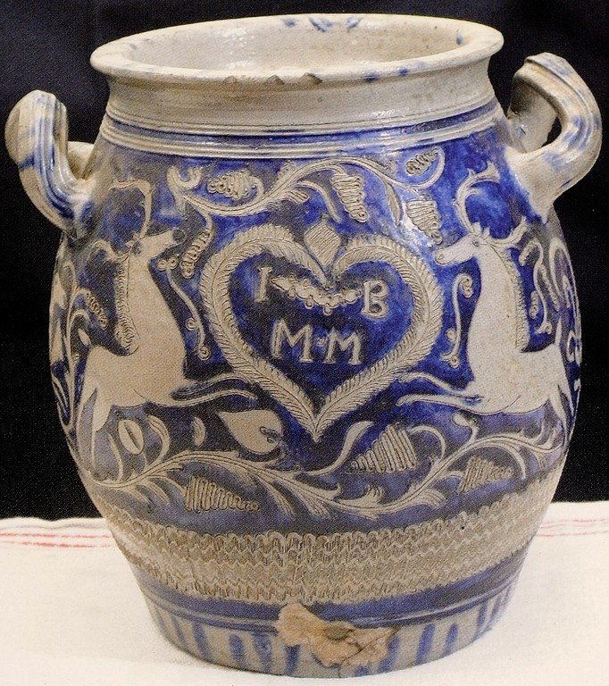

Slide 21
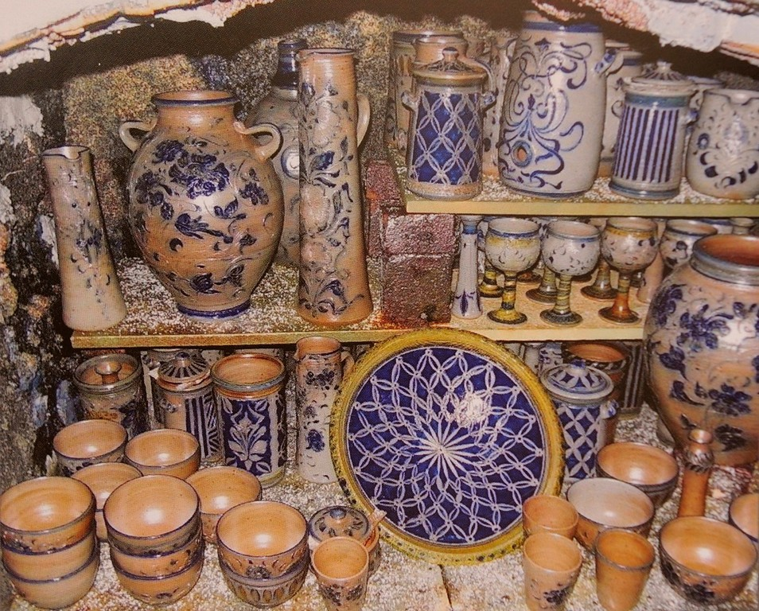

Slide 22
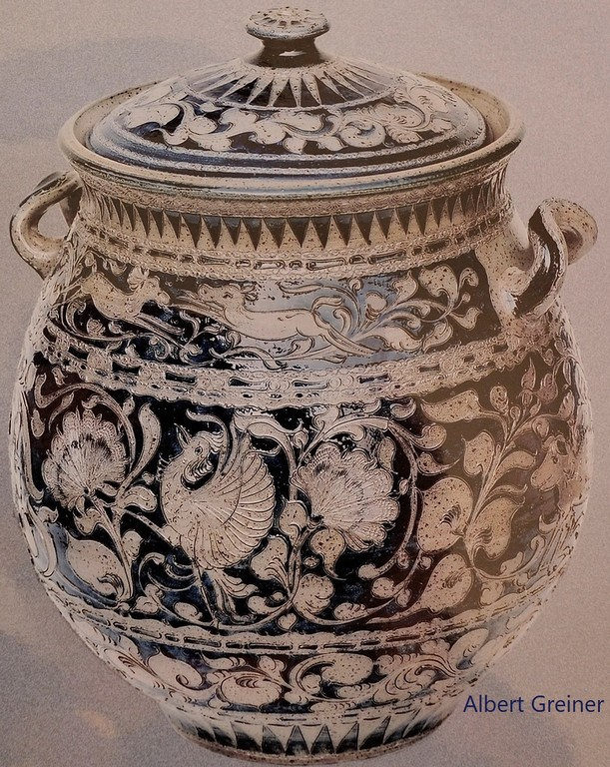

Slide 23
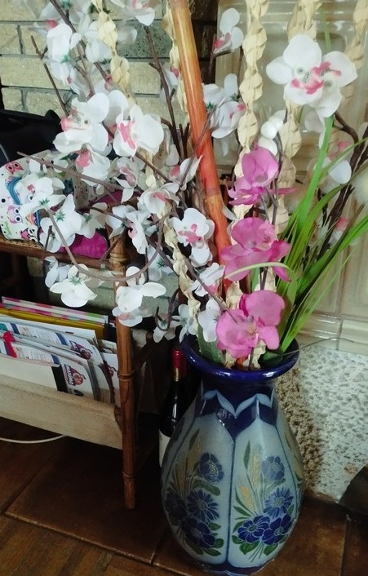
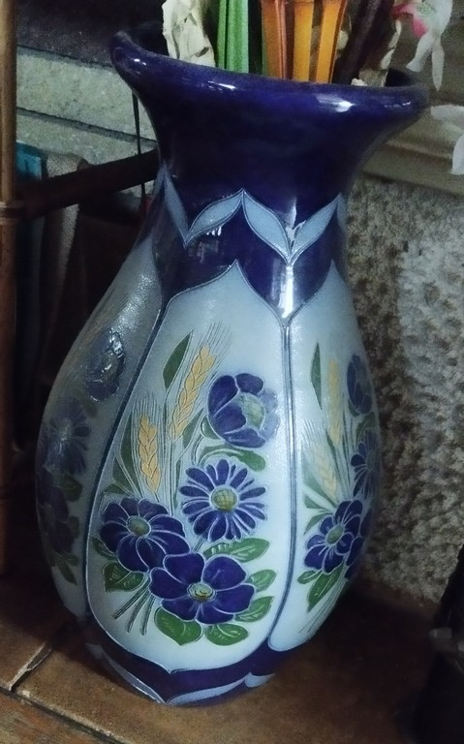
Pot de fleur
Cadeau pour notre mariage fabrication spéciale par le potier Schmitter en 1978

Slide 24
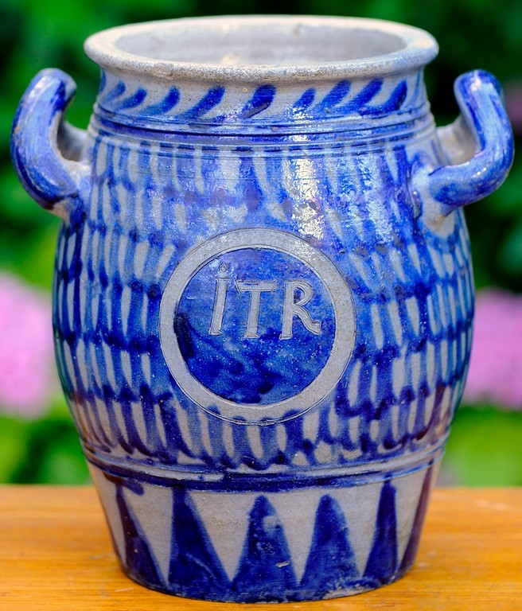
Ancienne cruche à eau de vie (Schnapskruej) de Betschdorf du XIXème siècle.

Slide 25
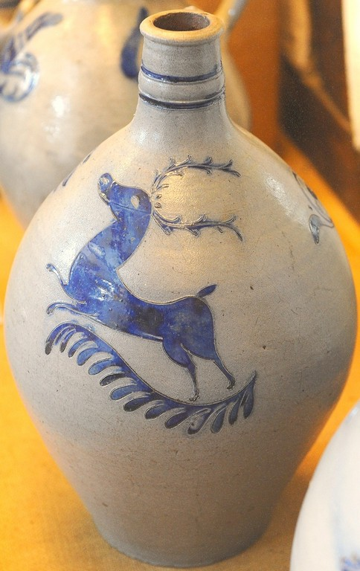
Ancienne cruche de Betschdorf à col étroit (Enghalskrug) du XIXème siècle

Slide 26
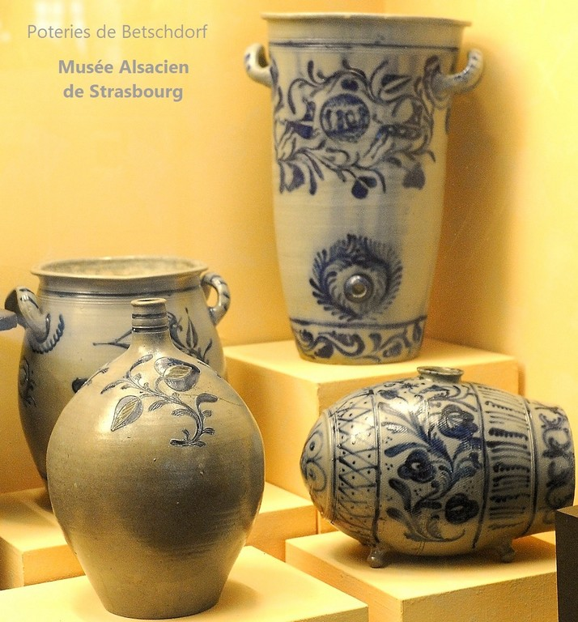
Exceptionnelles poteries de Betschdorf du XIXème siècle au musée alsacien de Strasbourg

Slide 27
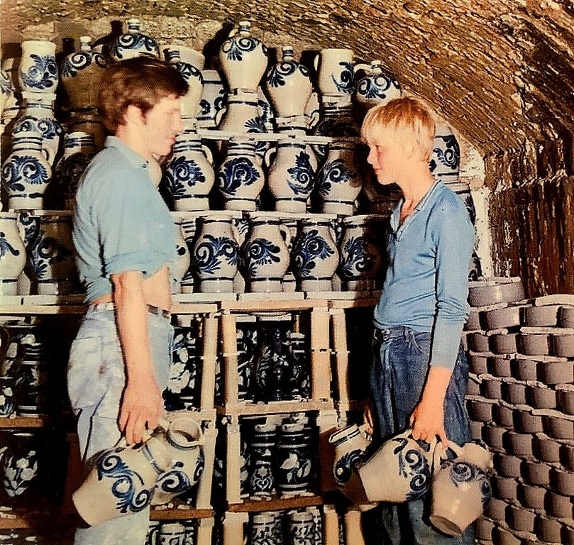
Betschdorf,1973..l'ouverture du four à la poterie REMMY & Fils...2500 pièces à sortir

Slide 28
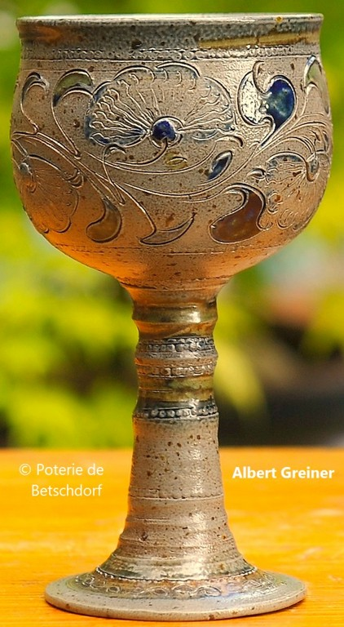
Calice réalisé par Albert Greiner qui fut potier dans la région de Betschdorf de 1987 à 2016

Slide 29
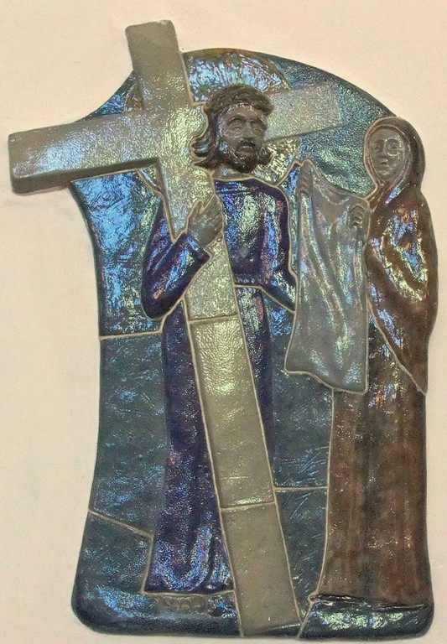
Chemin de Croix réalisé en grès par le maître potier Victor Krumeich (1912-1989) et offert en 1964 à l’église catholique St-Jean-Baptiste de Betschdorf

Slide 30
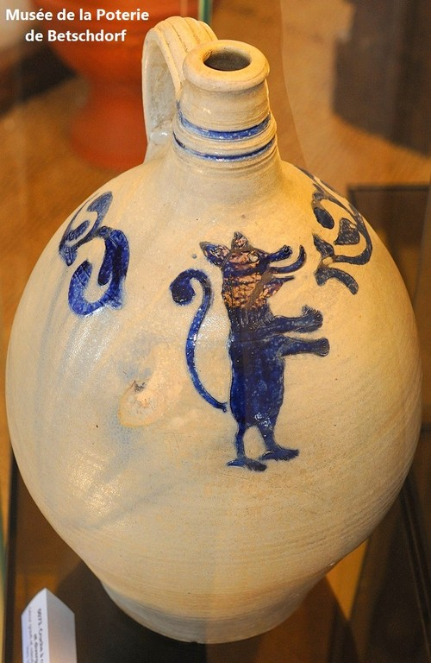
Cruche à col étroit (Enghalskrug) de Betschdorf du XIXème siècle (vers 1860).

Slide 31
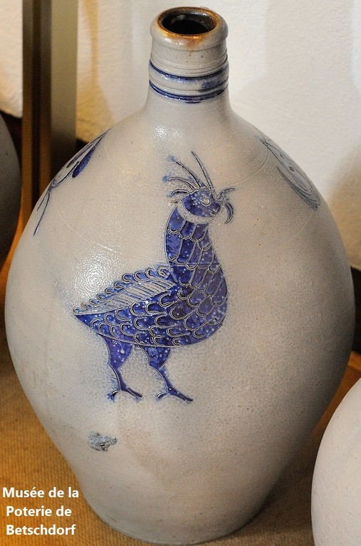
Cruche à col étroit (Enghalskrug)
de Betschdorf du XIXème siècle.

Slide 32
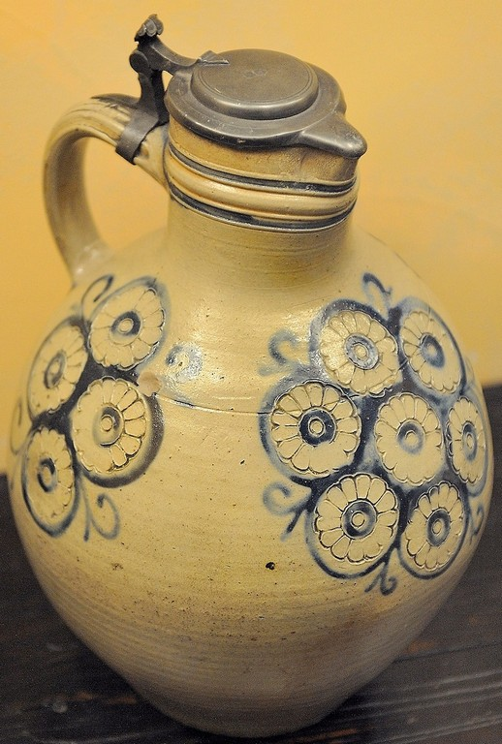
Cruche à col large avec son couvercle en étain (fin XVIIIè-début XIXè). Décor gravé de rouelles, typique des ateliers de Saverne

Slide 33
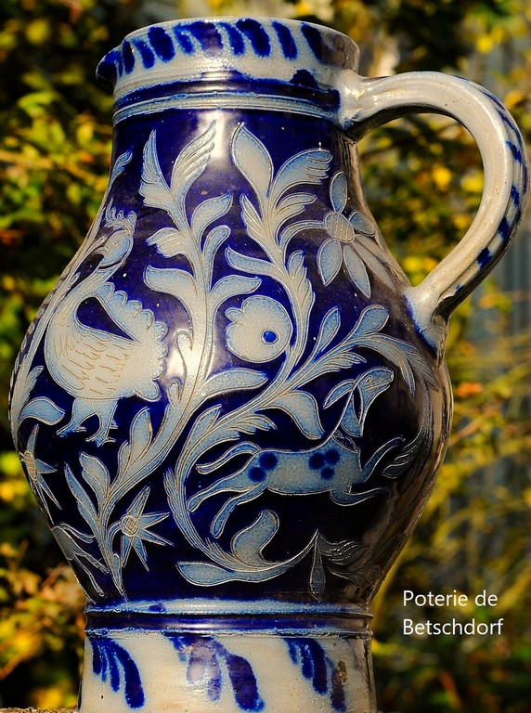
Cruche à col large de Betschdorf des années 1950

Slide 34
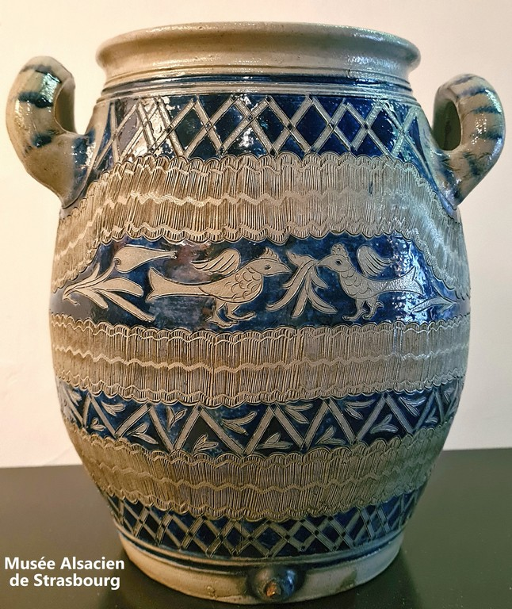
Exceptionnel
pot à écrémer
de Betschdorf du XIXè siècle

Slide 35
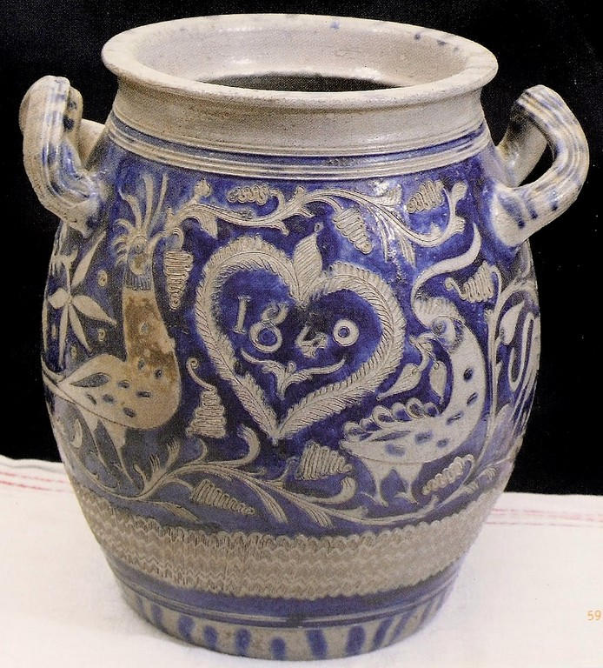
Exceptionnel
pot à lait caillé de Betschdorf, daté de 1840

Slide 36
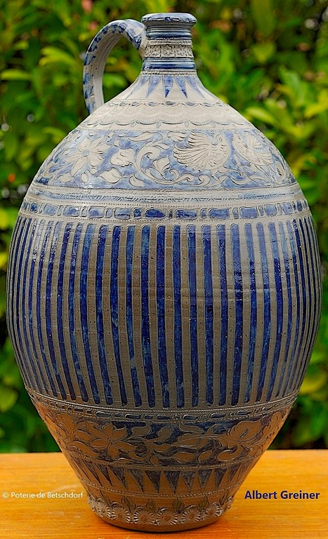
Exceptionnelle cruche à col étroit réalisée par Albert Greiner en 2013.

Slide 37
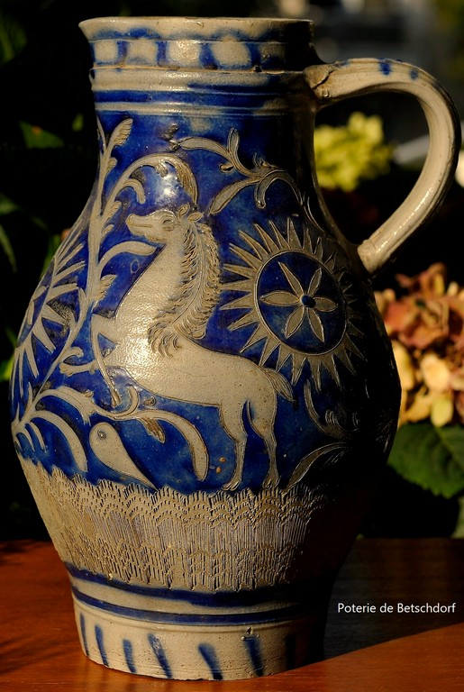
Exceptionnelle et rare cruche à vin ancienne de Betschdorf du XIXème siècle

Slide 38
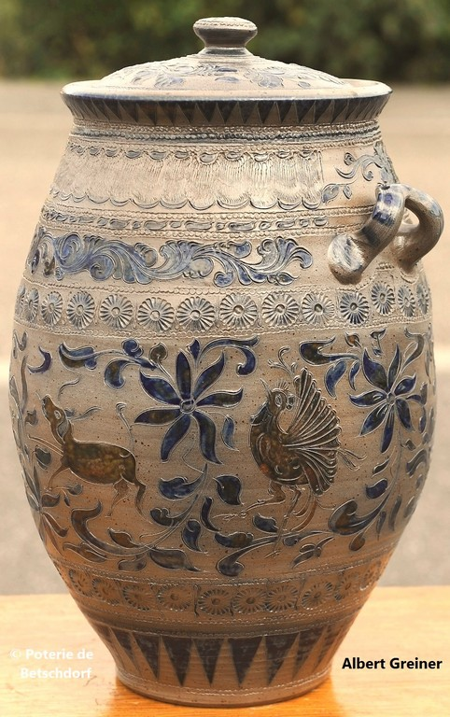
Exceptionnelle poterie (rumtopf) réalisée par Albert Greiner Poterie tournée, gravée et peinte à la main en 2014

Slide 39
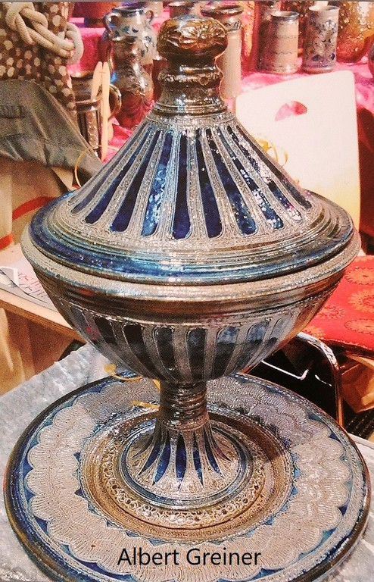
Exceptionnelle poterie réalisée par Albert Greiner qui fut artisan-potier dans la région de Betschdorf de 1987 à 2016

Slide 40
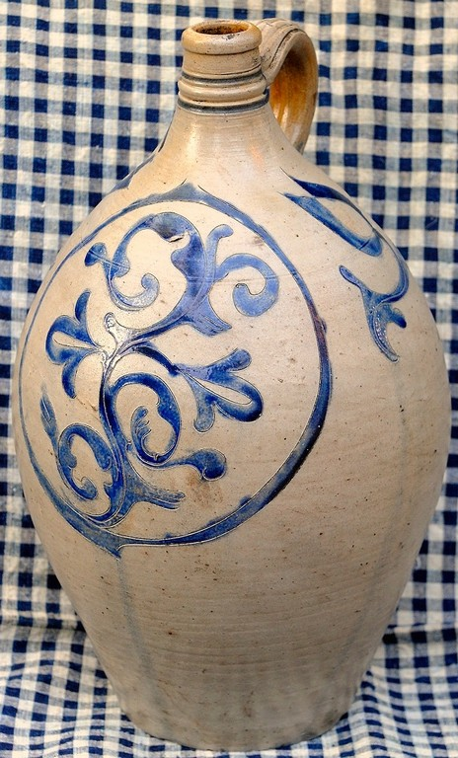
Grande cruche à col étroit de Betschdorf du XIXème siècle

Slide 41
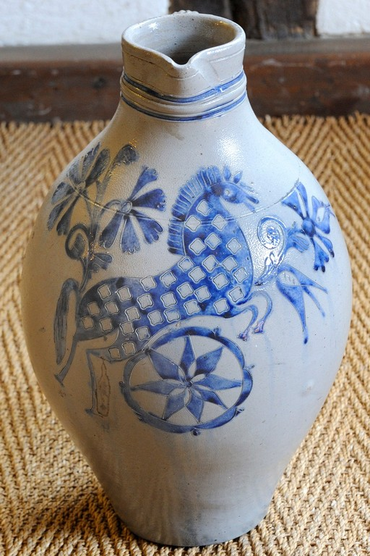
Grande cruche à col large (Weithalskrug) de Betschdorf (vers 1875)

Slide 42
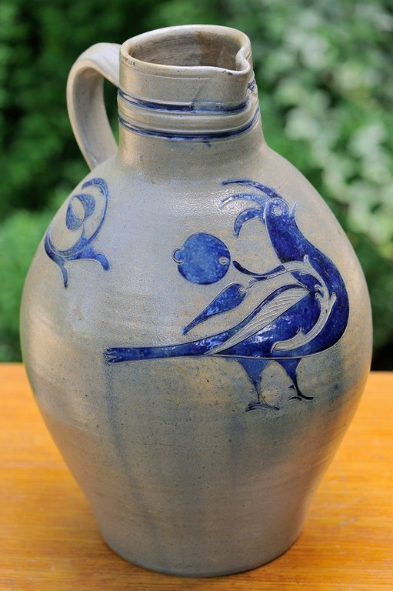
Grande cruche à col large de Betschdorf du XIXème siècle

Slide 43
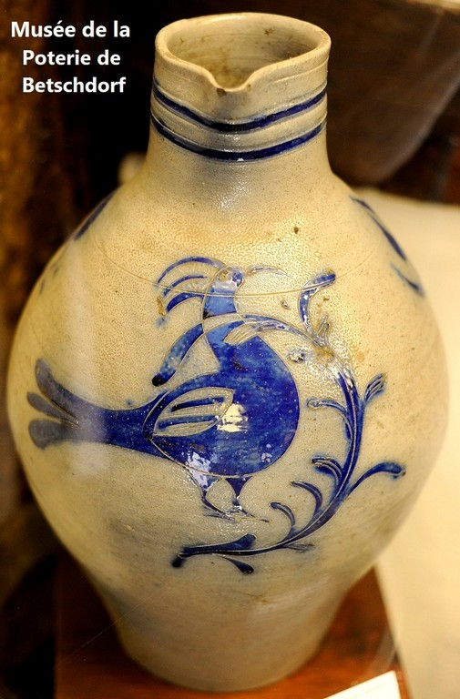
Grande cruche
à eau de Betschdorf
(vers 1860)

Slide 44
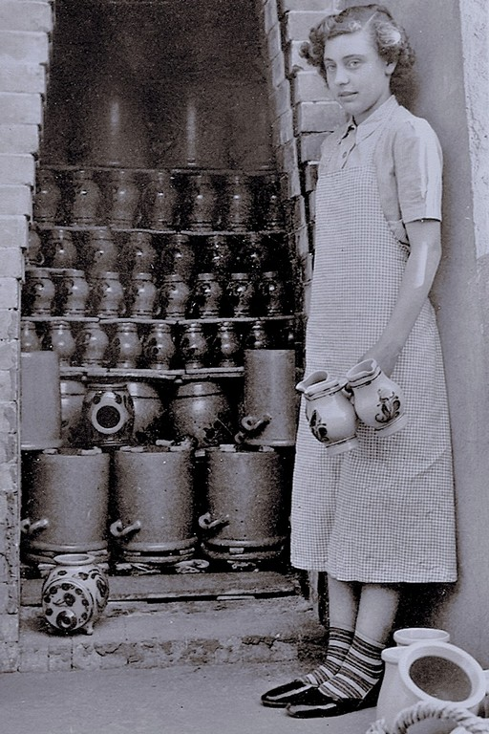
Image d'archives de la poterie Fortuné Schmitter

Slide 45
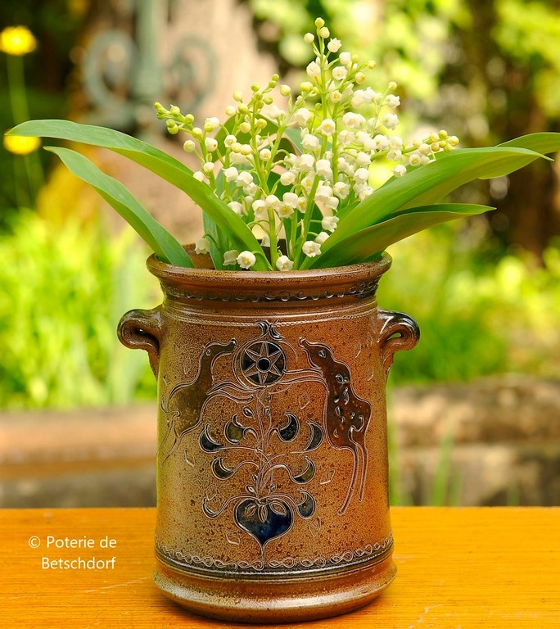
Joli petit pot entièrement fait main par Albert Greiner dans les années 1990

Slide 46
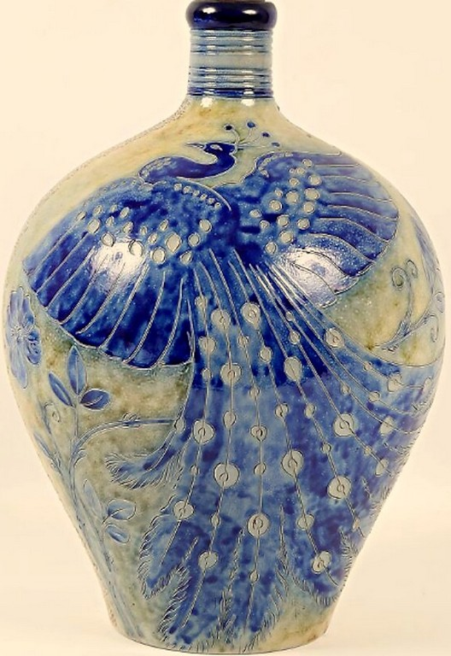
LE PAON
grande cruche à col étroit réalisée en 1973 par Victor Krumeich à Betschdorf (h.43cm)

Slide 47
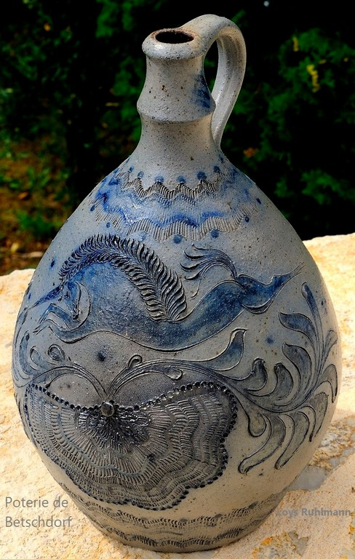
Magnifique cruche réalisée par Loys Ruhlmann
(1948-2021) à Betschdorf dans les années 1990

Slide 48
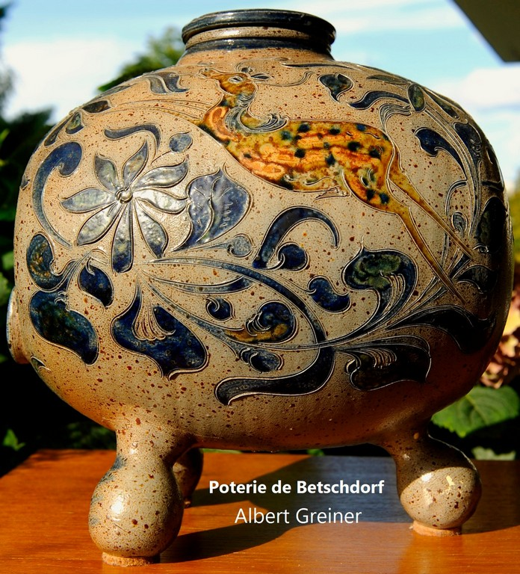
Magnifique vinaigrier réalisé par le potier Albert Greiner en 2002

Slide 49

Œufs de Pâques en grès, réalisés en 2012 par le potier Dominique Burger
à Betschdorf

Slide 50

Petite gourde
en grès de Betschdorf, datée 1907.

Slide 51

Photophore réalisé par Vincent & M-Line REMMY à Betschdorf (travail entièrement artisanal)

Slide 52

Pichet à bière (Bierkann ou Bierkruej) de Betschdorf du XIXème siècle

Slide 53

Rare bouteille (Walzenskrug) de Betschdorf 1880

Slide 54

Rare cruche à distiller (Schnapsstuetz) de Betschdorf des années 1950

Slide 55

Rare petit pot de Betschdorf,
daté 1843
cœur gravé et peint au bleu de cobalt

Slide 56

Rares et très anciennes lampes à huile à pieds (fueslaempele) de Betschdorf (18ème siècle)

Slide 57

Très rare cruche à distiller (Schnapsstuetz) de Betschdorf du XIXème siècle (décor gravé coq)

Slide 58

Rumtopf réalisé par la poterie REMMY & fils
à Betschdorf dans les années 1980.

Slide 59

Superbe cruche de Betschdorf réalisée dans les années 1990 par Loys Ruhlmann (1948-2021)

Slide 60

Superbe cruche réalisée par Albert Greiner

Slide 61

Très ancienne cruche du 18ème siècle des ateliers de Saverne, avec la particularité d'un long col étroit

Slide 62

Très rare cruche à eau (wasserkruej)
de Betschdorf du XIXème siècle

Slide 63

Très rare pot à lait, début du XIXème siècle.

Slide 64
Exceptionnelles poteries de Betschdorf du XIXème siècle au musée alsacien de Strasbourg

Slide 65


Slide 66
Le Musée du pain d'épices et de l'art populaire alsacien de Gertwiller présente une superbe collection de poteries anciennes de Betschdorf

Slide 67

Ancienne cruche de Betschdorf à col étroit (Enghalskrug) du XIXème siècle

Slide 68


Slide 69







Scarlatti Sonatas Arnaud de Pasquale
Création
2570
26.08.2025
Internet

